Slide 1






TRƯỜNG TIỂU HỌC NGỌC LÂM
MÔN: Đạo đức
Bài 5
CHÀO MỪNG CÁC EM ĐẾN VỚI TIẾT
GIA ĐÌNH CỦA EM
GV: Đỗ Thị Kiều Hoa
Lớp 1A6

Slide 2
Chủ đề 2 Yêu thương gia đình
Bài 5
Gia đình của em

Slide 3


Slide 4

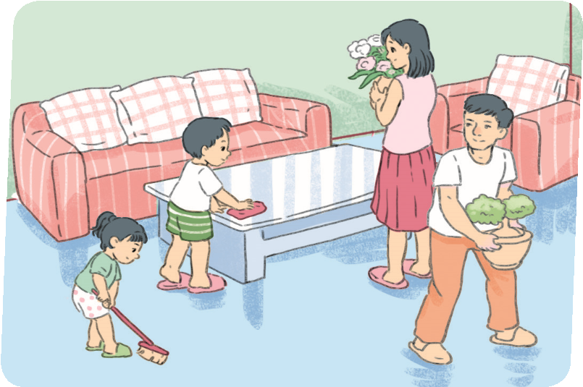


Slide 5
Bài hát cho em biết điều gì?
Cả nhà trong bài hát thương nhau như thế nào?

Slide 6


Slide 7

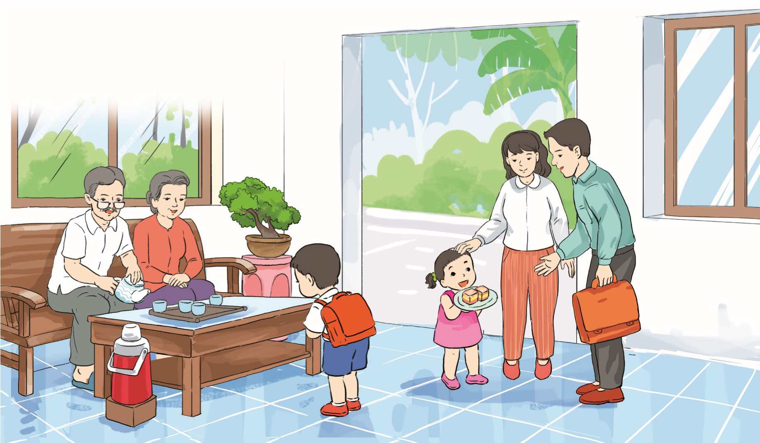
Gia đình bạn nhỏ gồm những ai?
Mẹ
Bố
Ông
Bà
Em gái
Anh trai

Slide 8
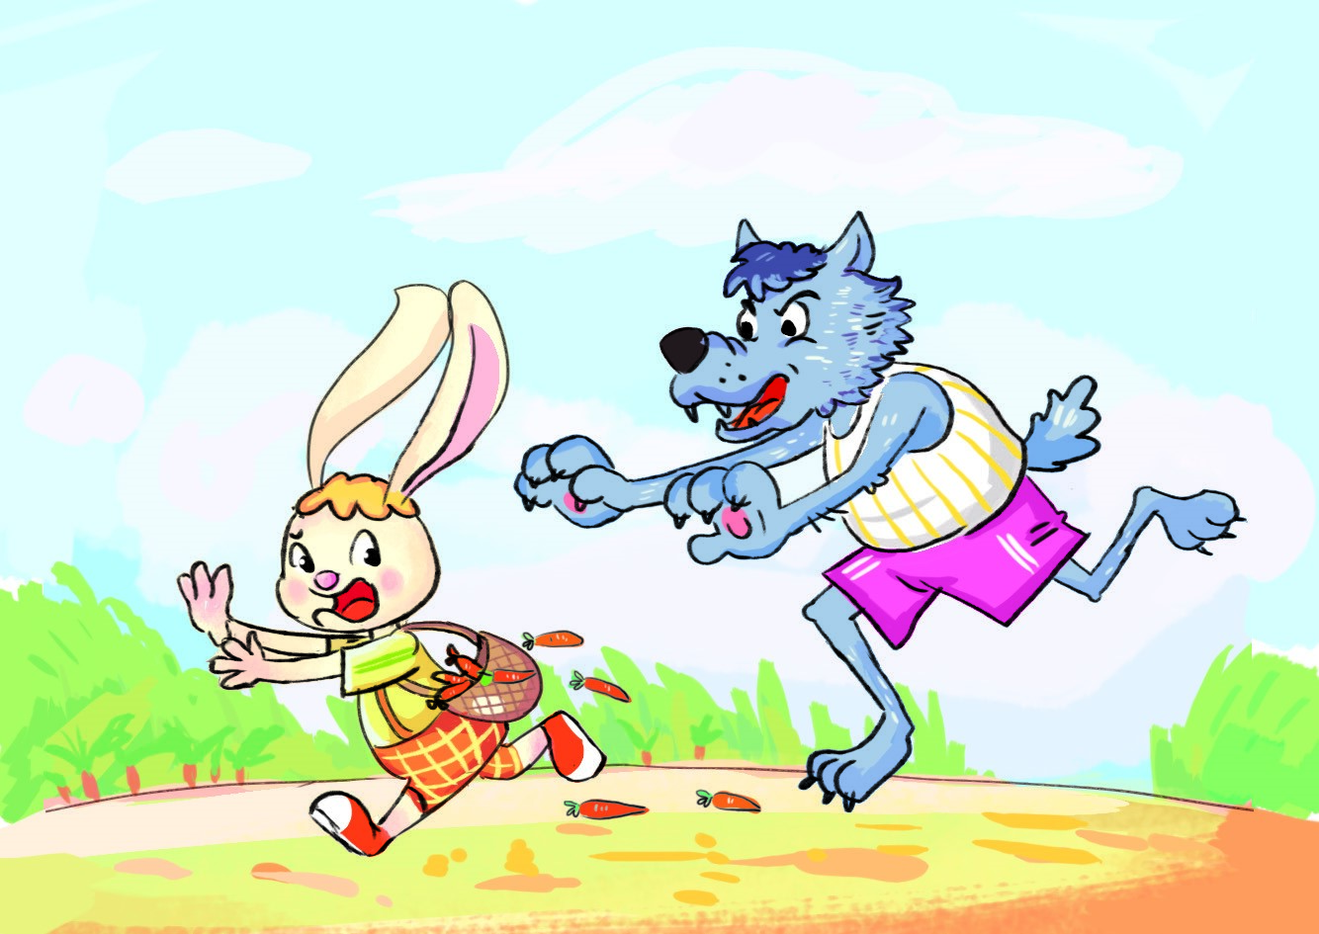
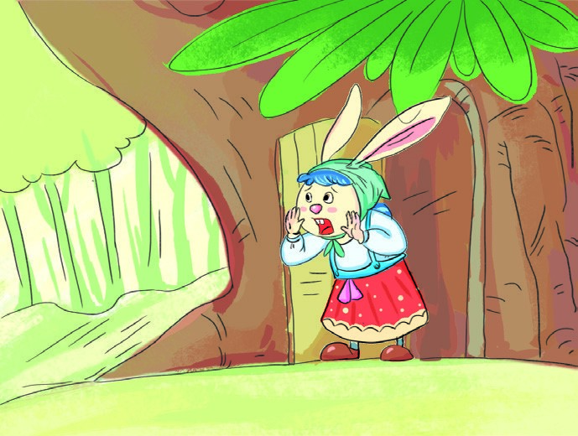
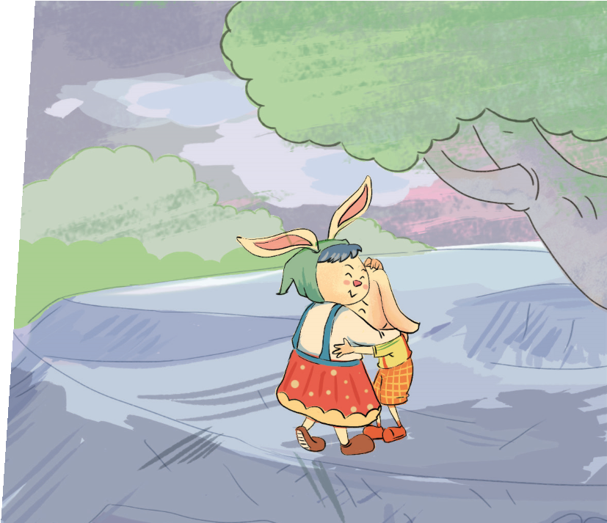
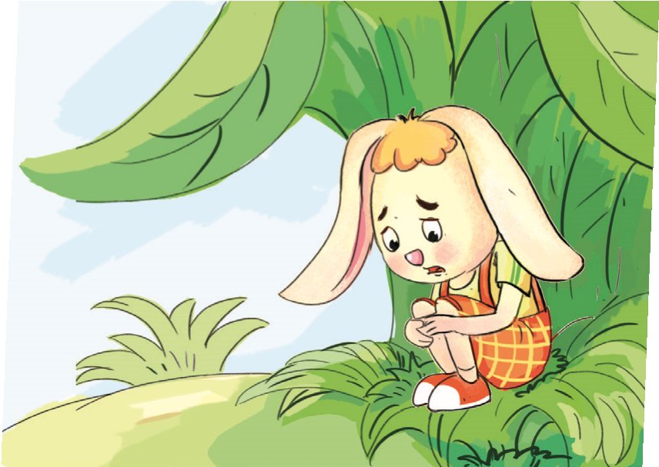
Vì sao cần có một gia đình?
2
1
Thỏ ơi!
Con ở đâu?
4
3
Đói!
Đói!

Slide 9
Khi lạc nhà thỏ con gặp điều gì?

Slide 10
Nếu thiếu sự quan tâm, chăm sóc của người thân thì điều gì sẽ xảy ra?
Đói!
Đói!

Slide 11
Em đã nhận được sự quan tâm, chăm sóc của người thân như thế nào?

Slide 12
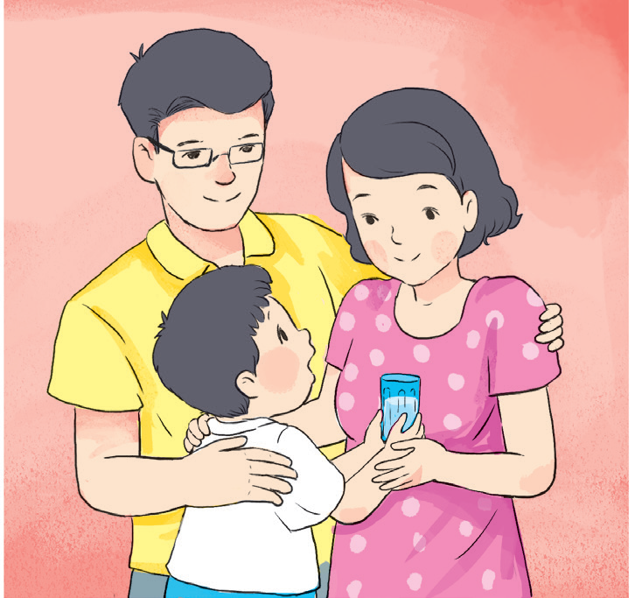
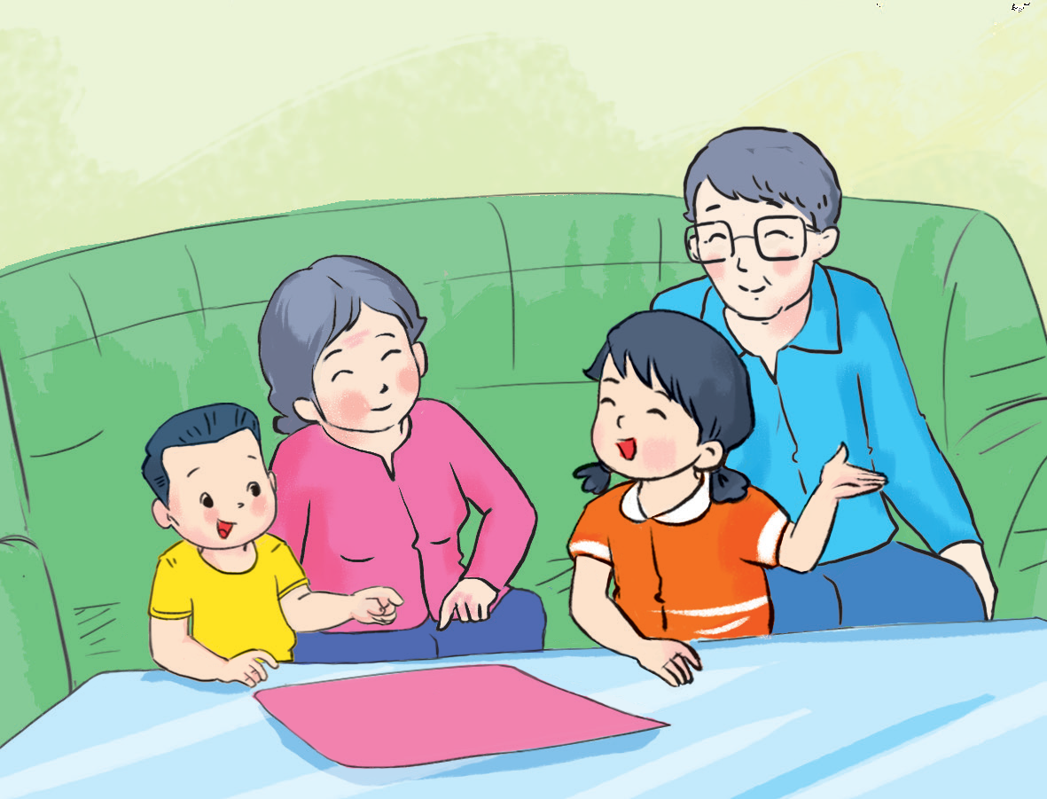
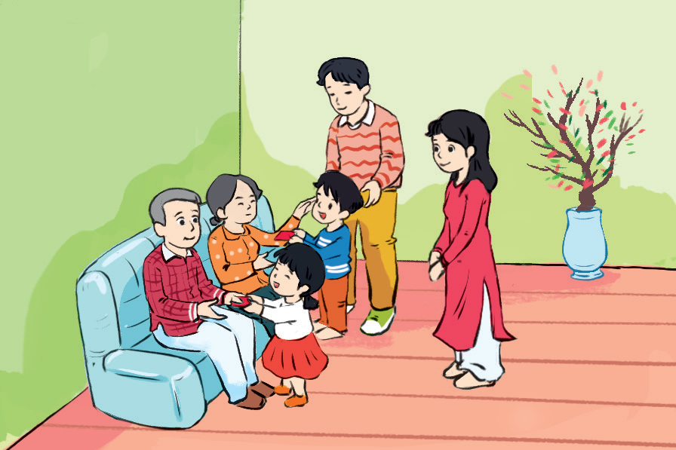
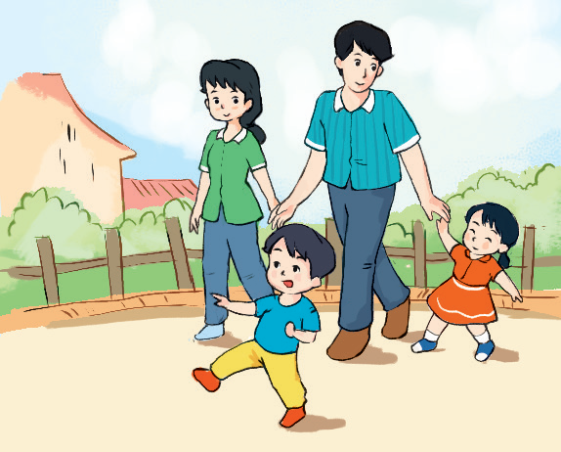
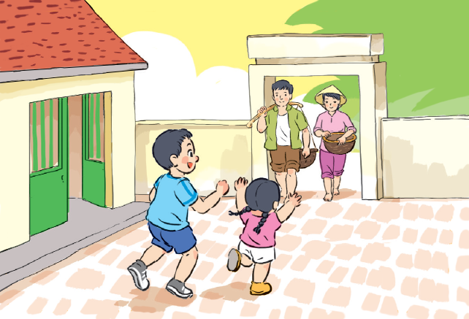
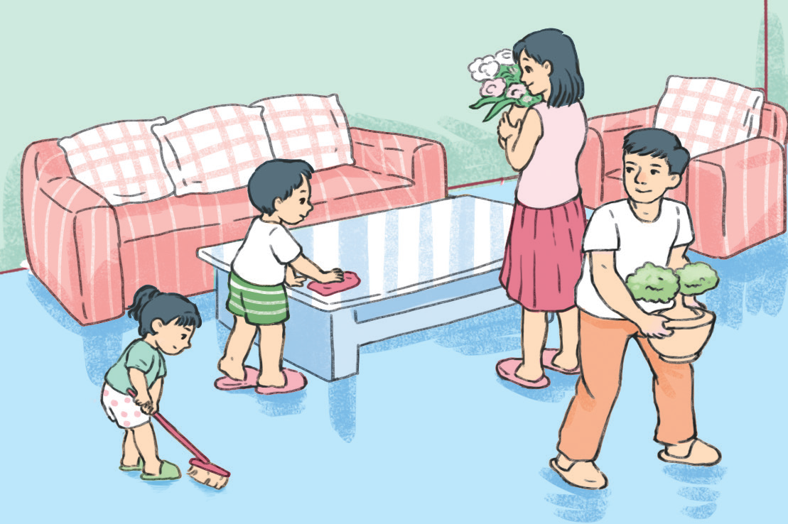
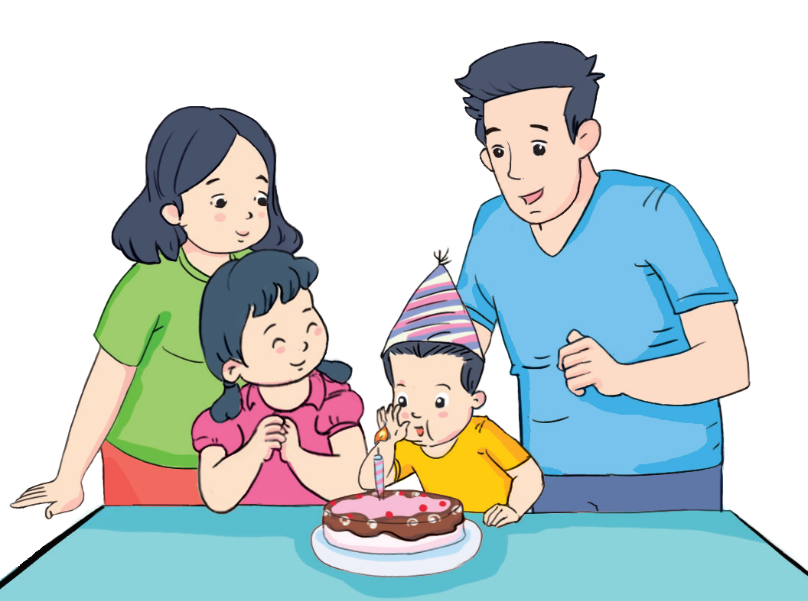
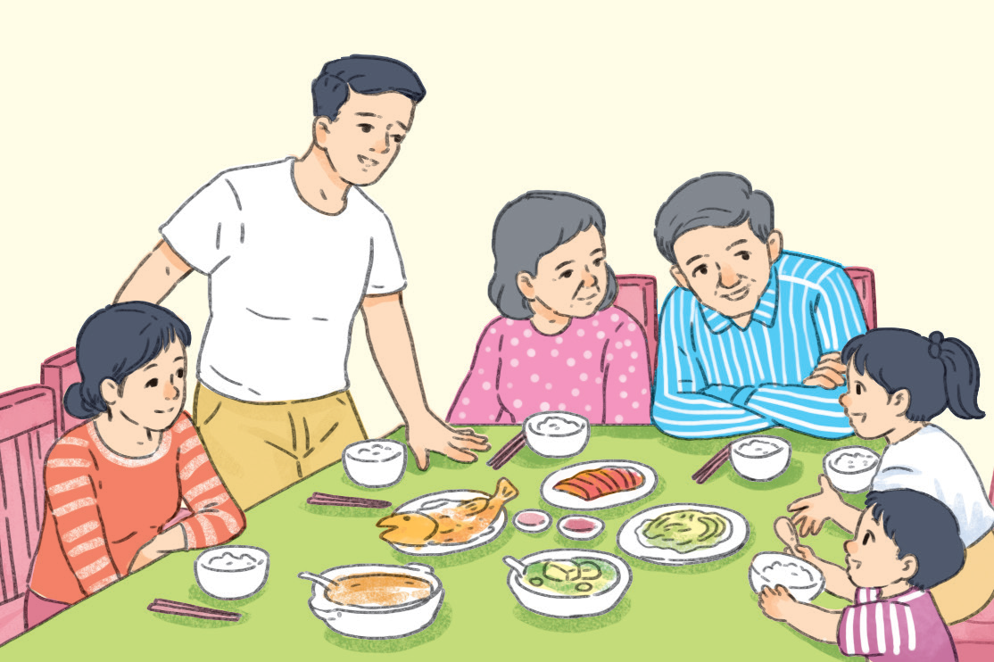
Em hãy kể những hành động thể hiện tình yêu thương trong gia đình.
A! Bố mẹ về.

Slide 13
Kết luận

